Slide 1
Senų nuotraukų skaitmeninimo ypatumai
Skanavimas plokščiu skaneriu

Slide 2
TIKSLAS
KAM?
  EKSPONATO KAIP DAIKTO KOPIJA
  SPAUDA
  AFIŠA, PLAKATAS
  INTERNETAS, DUOMENŲ BAZĖ
TIKSLAS – MAKSIMALI KOKYBĖ

Slide 3
SKAITMENINIMO BŪDAI
FOTOGRAFAVIMAS
SKANAVIMAS
SPECIFINĖS ŽINIOS
SUDĖTINGA DARBO VIETA
DIDELĖS GALIMYBĖS
DIDESNĖS LAIKO SĄNAUDOS
SPECIFINĖS ŽINIOS
PAPRASTA DARBO VIETA
RIBOTOS GALIMYBĖS
MAŽOS LAIKO SĄNAUDOS

Slide 4
SENA NUOTRAUKA
PAPRASTAS EKSPONATAS – SUDĖTINGAS SKAITMENINIMAS
  KONTRASTAS
  SPALVA
  NUOTRAUKOS PERIFERIJA

Slide 5
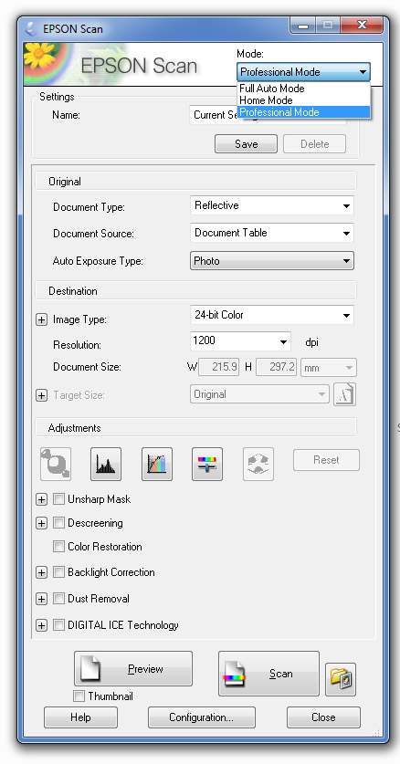
DARBO EIGA - 01

Slide 6
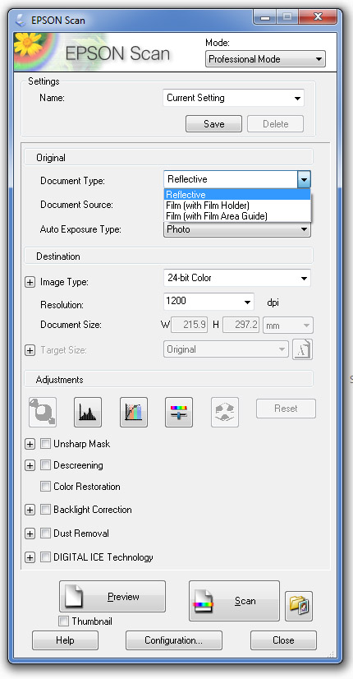
DARBO EIGA - 02

Slide 7
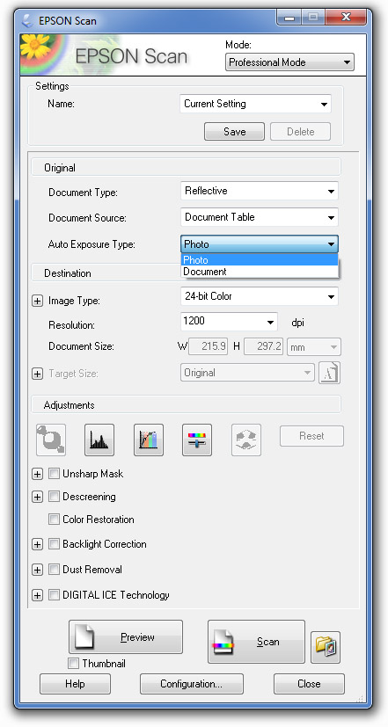
DARBO EIGA - 03

Slide 8
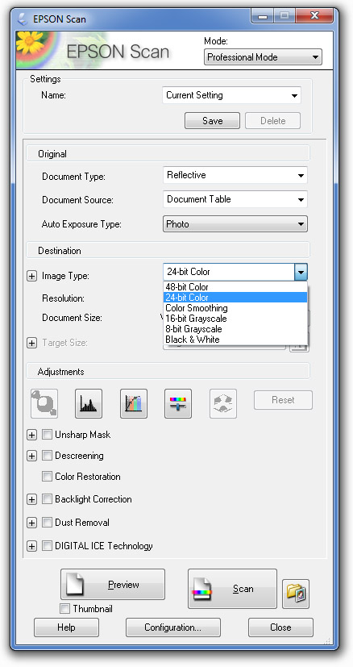
DARBO EIGA - 04

Slide 9
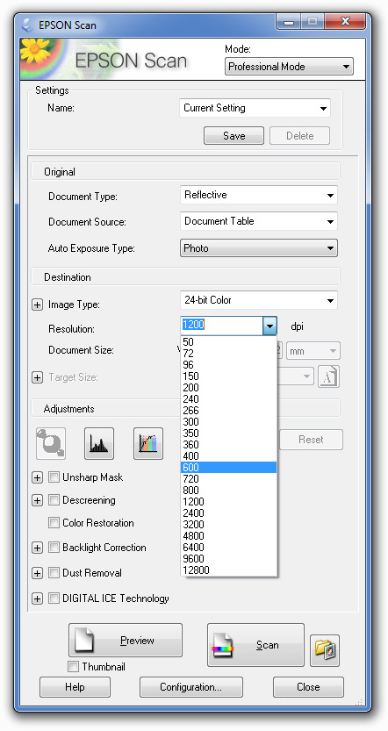
DARBO EIGA - 05

Slide 10
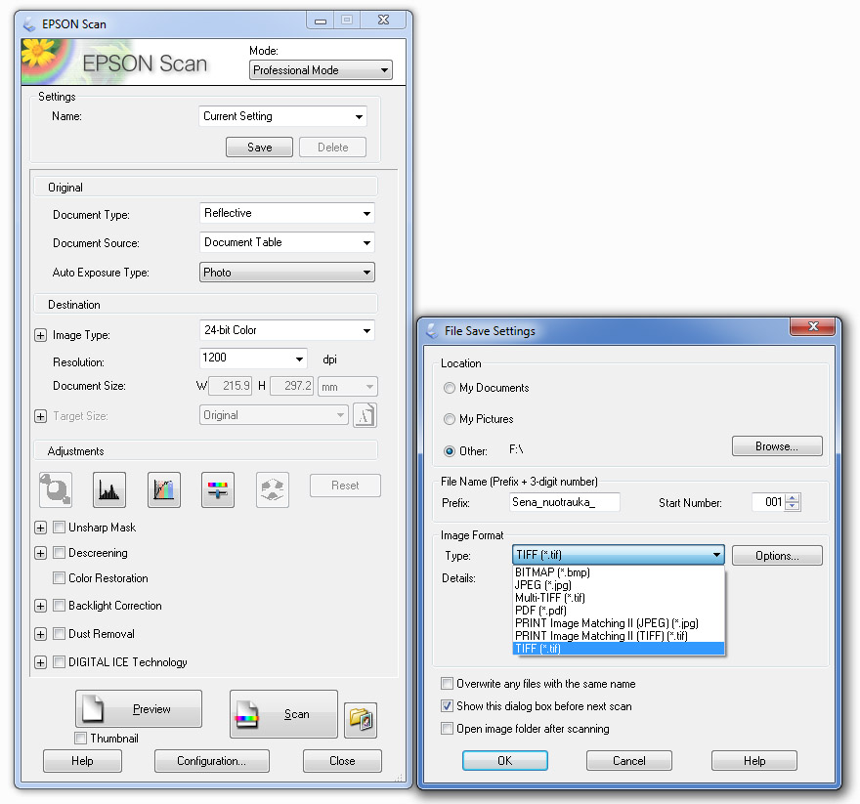
DARBO EIGA - 06

Slide 11
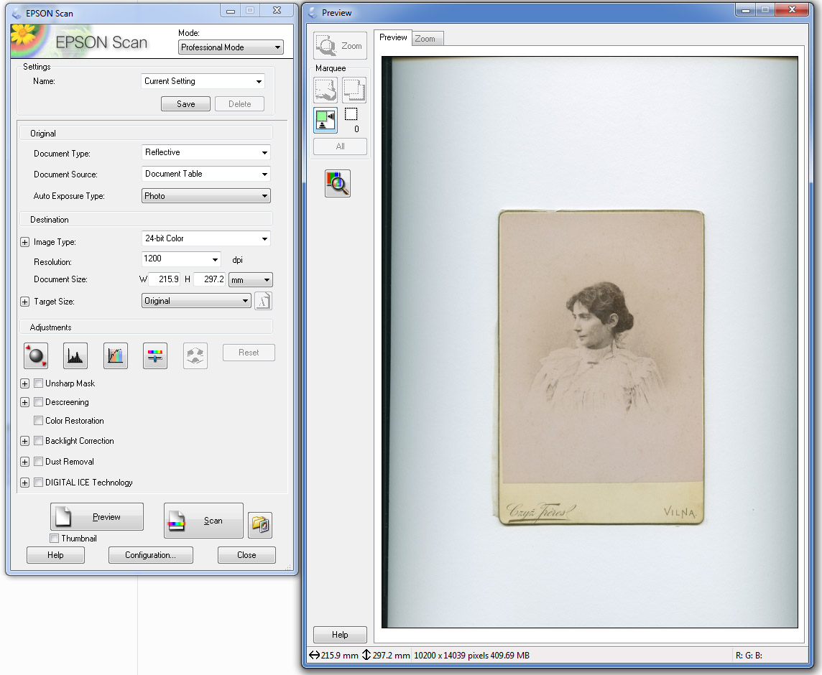
DARBO EIGA - 07

Slide 12
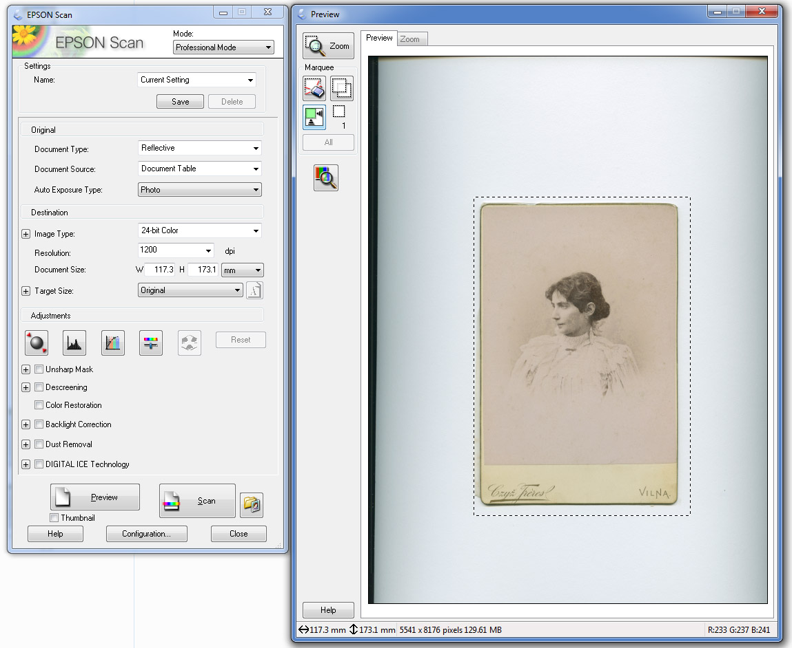
DARBO EIGA - 08

Slide 13
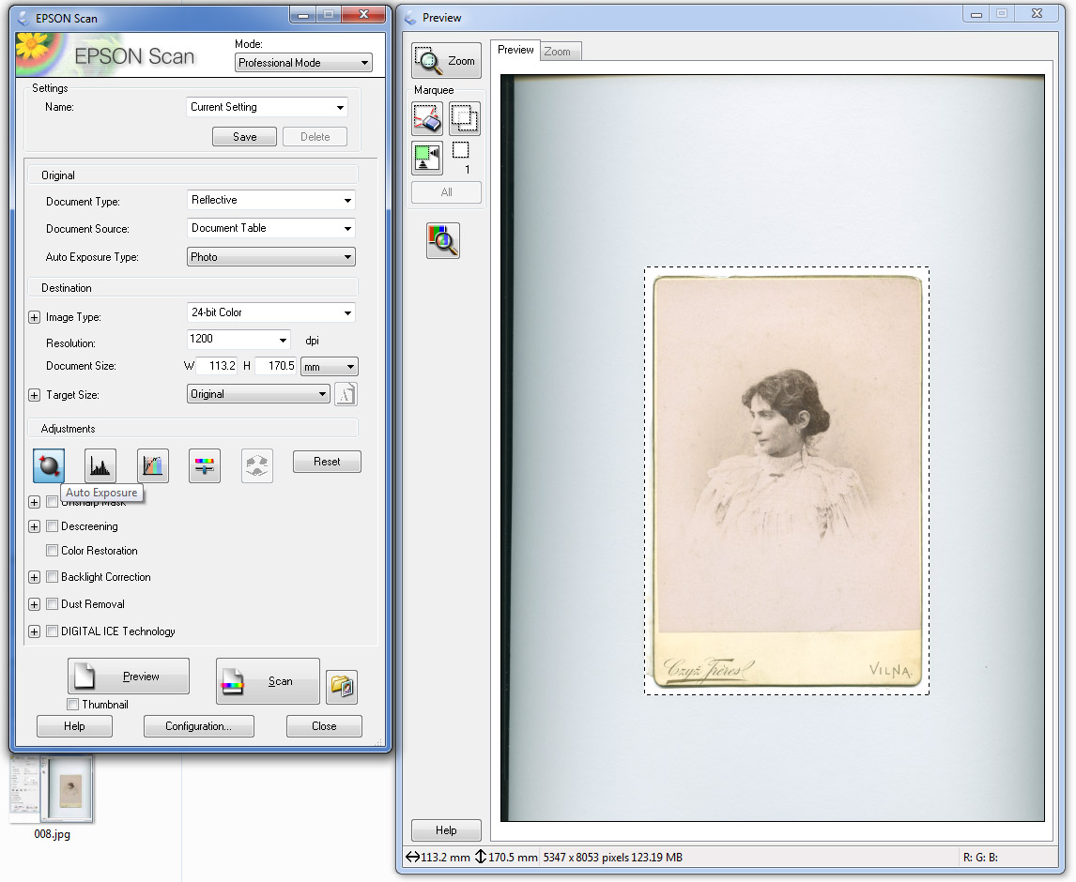
DARBO EIGA - 09

Slide 14
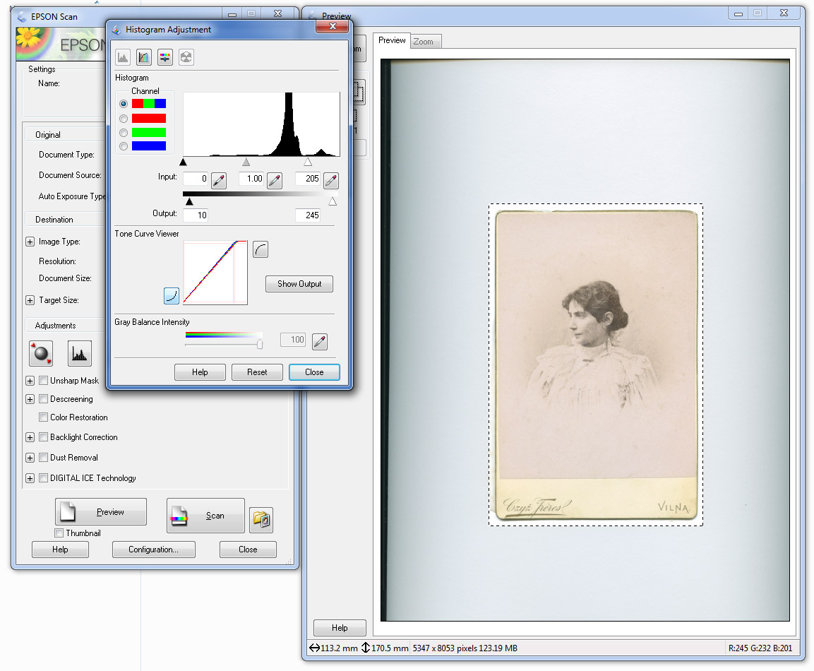
DARBO EIGA - 10

Slide 15
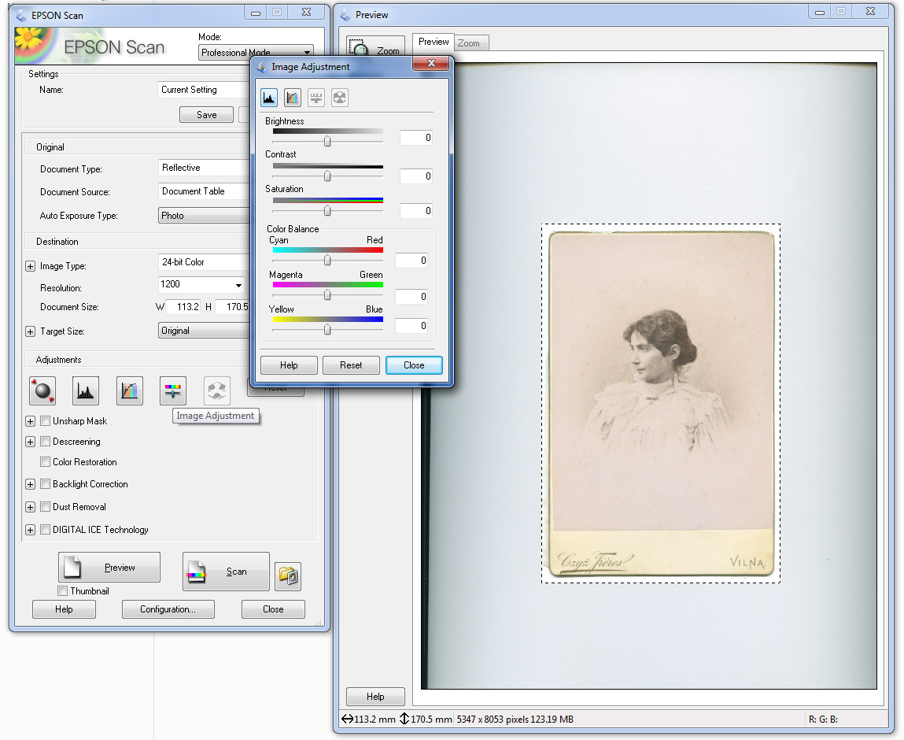
DARBO EIGA - 11

Slide 16
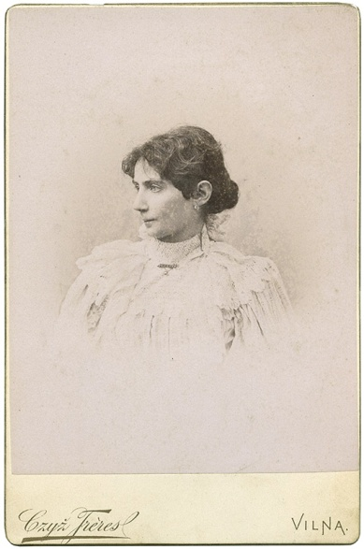
DARBO EIGA - 12

Slide 17
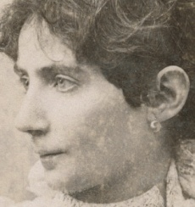
DARBO EIGA - 13

